Slide 1
Oplæg om Parkinsons sygdom
Navn
Dato

Slide 2
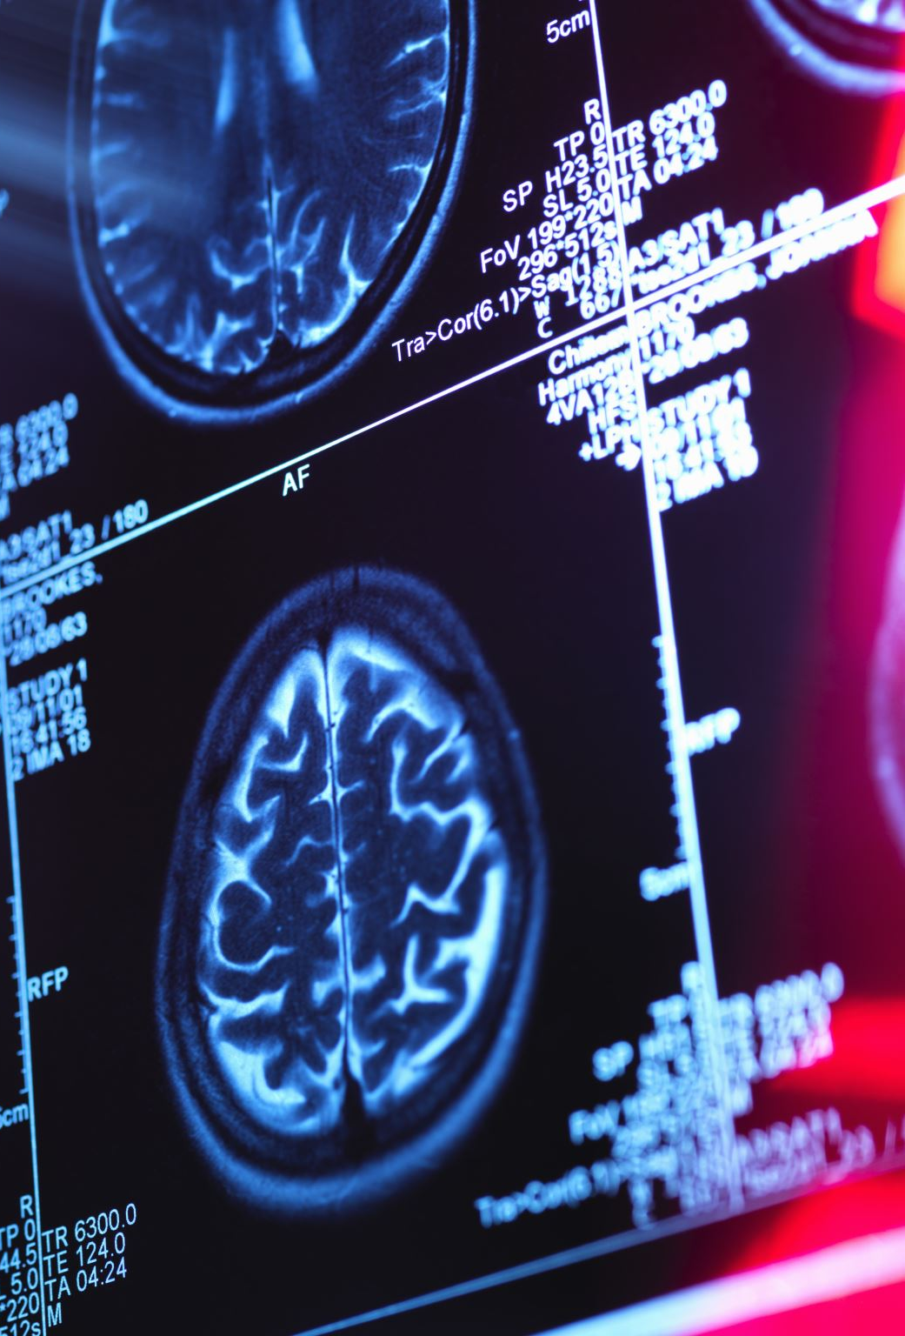
Hvad er Parkinsons sygdom?
Parkinson er en kompleks neurologisk sygdom
De dopamin-producerende nerveceller forsvinder
Sygdommen er fremadskridende
Motoriske symptomer:
Langsomme bevægelser
Rysten (kun to ud af tre)
Muskelstivhed
Balanceudfordringer (kommer typisk senere i sygdomsforløbet)
Finmotorikken bliver dårligere, fx bliver håndskriften mindre, svært at lukke knapper
Udfordringer med stemmen (op til 89 procent)

Slide 3
Ikke-motoriske symptomer
Der findes mere end 40 forskellige ikke-motoriske symptomer, fx:
Kognitive forstyrrelser og senere demens
Forstoppelse
Smerter
Søvnforstyrrelser
Depression, angst og apati
Blodtryksfald
Som et isbjerg er de motoriske symptomer til at få øje på, men under havets overflade gemmer størstedelen af isbjerget sig i form af de mere usynlige ikke-motoriske symptomer.

Slide 4
Hvem får parkinson?
Parkinsons sygdom er den hastigst voksende neurologiske sygdom, og antallet af mennesker med parkinson forventes at stige fra 12.000 i dag til over 20.000 i 2040
Ca. 1.500 får sygdommen hvert år (stiger 3,1 procent om året)
De fleste får parkinson i 60-62 års alderen, men også mennesker i slutningen af 20’erne får sygdommen
To procent af de diagnosticerede er under 50 år, og 11 procent af den samlede gruppe er under 60 år
Lidt flere mænd end kvinder får Parkinsons sygdom (seks ud af ti er mænd)

Slide 5
Hvorfor får man parkinson?
Vi kender ikke årsagen til parkinson endnu
Cirka 5-7 procent har en arvelig form for Parkinsons sygdom forårsaget af en mutation i specifikke gener. Der kendes i dag 27 forskellige gener, som kan forårsage en arvelig form for parkinson.
Sygdomsforekomsten stiger med alderen. Risikoen for Parkinsons sygdom i befolkningen som helhed er på 1-2 promille og cirka 1 procent for personer over 60 år stigende til cirka 3 procent for plus 85-årige.
Pesticider, opløsningsmidler og metaller brugt i landbrug og industri er under mistanke for at kunne fremkalde Parkinsons sygdom hos disponerede personer, dvs. en blanding mellem miljø og gener.

Slide 6
Behandlingsmuligheder
Der er ingen kur
Medicin virker, men skal tages præcist og virkningen aftager
Patienter tager op imod 7.000 piller om året
Som sygdommen skrider frem, er medicin i pilleform ikke nok
Mulighed for avanceret behandling i form af hjerneoperation (Deep Brain Stimulation) eller pumpebehandling
Ingen behandlingsmæssige gennembrud de seneste mange årtier
Forskning indenfor stamcelleterapi og immumterapi

Slide 7
Eksempler på bivirkninger til medicin
Hallucinationer
Uvarslede søvnanfald
Impulskontrolforstyrrelser, f.eks. hyperseksualitet, ludomani, shoppetrang mv.
Blodtryksfald når man rejser sig fra siddende eller liggende stilling
Risiko for udvikling af ufrivillige bevægelser (overeffekt af medicin)

Slide 8
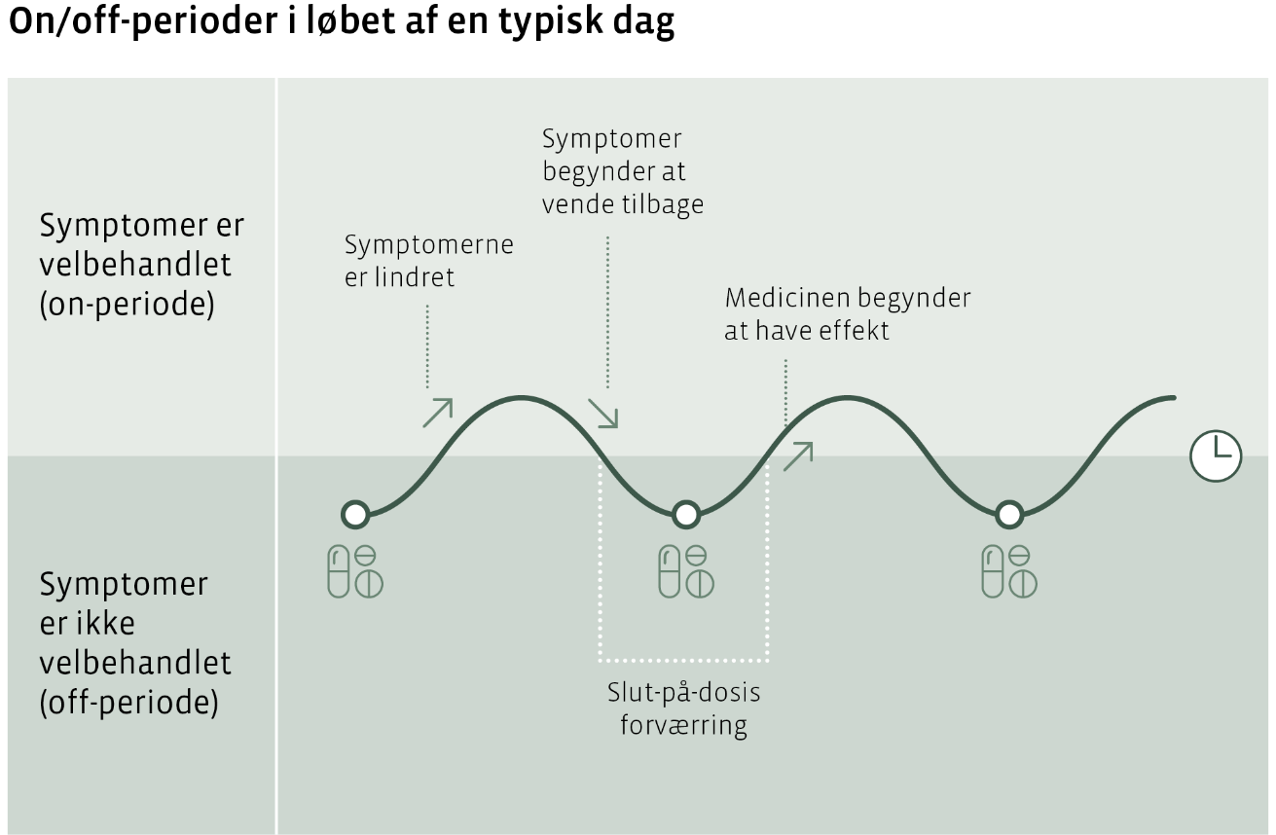
Aftagende effekt af medicin over tid
Efterhånden som sygdommen progredierer, har medicinen aftagende effekt
Behov for større doser af medicin og indtag af medicin flere gange om dagen
Før man skal tage sin medicin, kan man opleve ”off periode”, hvor medicinen virker dårligere (symptomerne bliver tydeligere og ”freezing” kan forekomme)
Man kan også opleve perioder med overbevægelser på grund af for kraftig medicineffekt

Slide 9
Hvordan skal medicin tages?
Medicin skal gives enten mindst en halv time før et hovedmåltid eller cirka en time efter
Protein i maven samtidig med medicin kan påvirke optagelsen af medicin
Hvis mennesker med parkinson ikke får medicin til tiden, skal man ikke springe dosis over, men skubbe den til senere på dagen
Næste dag skal medicinen igen gives på sædvanlige tidspunkter

Slide 10
Ikke-lægelig behandling
Tværfaglig rehabilitering virker, men man skal vide, hvad man selv kan gøre og have konkrete redskaber
Hård fysisk træning kan forbedre funktionsniveau og livskvalitet
Typisk har mennesker med parkinson vederlagsfri fysioterapi to gange ugentligt (under ændring) og laver egen træning flere gange ugentligt
Parkinsonforeningen har igangsat forskellige træningstilbud (dans, boksning, kor mv.)

Slide 11
Mange sundhedsaktører i et langt parkinson-forløb

Slide 12
Parkinsonforeningen
Parkinsonforeningen blev stiftet i 1980 og har 11.000 medlemmer (patienter, pårørende, fagpersoner og virksomheder)
Foreningen tilbyder information, telefonisk rådgivning, kurser, netværk og lokale sociale og faglige arrangementer
Foreningen støtter forskning gennem legater og har et forskningsråd
Foreningen bedriver interessevaretagelse som den eneste landsdækkende organisation på området

Slide 13
Film til plejepersonale
4 fokuspunkter om parkinson:
Medicin og ernæring
Funktionsniveau
Ikke-motoriske symptomer
Kommunikation

Slide 14
Spørgsmål

